Slide 1
Car Story
자유 게시판
2020.02.24
문희영
https://github.com/zenithmoon22/vboard.git

Slide 2
Index
개요
요구사항 분석
개발 환경
개발 일정
Flow Chart
설계 구조
구현 내용
보완점

Slide 3
개요
01
자동차에 대한 정보를 나눌 수 있는 자유게시판
- 이론으로 배운 내용들을 토대로 다양한 기능을 프로젝트에 추가
- 회원가입, 글쓰기, 댓글 관련 게시판은 어디서나 필수적인 요소

Slide 4
요구사항 분석
02
테스트 시나리오ID | 테스트 시나리오 | 테스트 케이스 ID | 테스트 케이스 상세 설명 | 사전 조건 | 테스트 데이터 | 예상 결과 | 결과 확인 방법 | PASS / FAIL
vboard | 회원가입 | signUpForm_01 | 회원 생성 (회원가입) | id중복체크,비밀번호 유효성검사 | ID : admin PW : admin123 | 회원가입 | 로그인 | PASS
 |  | signUpForm_02 | 아이디 체크 |  | ID : admin | 4~15자의 영어소문자와 숫자만 가능 | 키 입력 회원가입 버튼 | PASS
 |  | signUpForm_03 | 패스워드 체크 |  | PW : admin123 | 문자,숫자 조합 8~20자 | 키 입력 회원가입 버튼 | PASS
 |  | signUpForm_04 | PW 재확인 |  | 비밀번호 재확인 입력 | 비밀번호 일치하면 가능 | 키 입력 회원가입 버튼 | PASS
 |  | signUpForm_05 | 이메일 인증 | 이메일 주소 | zenithmoon22@gmail.com | 랜덤으로 생성된 인증번호 발급 | 회원가입후 이메일에서 인증링크 클릭 | PASS
 | 로그인 | loginForm_01 | 회원 가입 여부 확인 | 회원가입 | ID : admin PW : admin123 | 성공 시 로그인 | ID,PW입력 후 로그인버튼 | PASS
 |  | loginForm_02 | 로그인 실패 알림창 | 회원가입 | ID : admin PW : admin124 | ID/PW를 다시 확인하라는 알림 | ID,PW입력 후 로그인버튼 | PASS
 | 회원관리 | delUserForm | 회원 탈퇴 | 로그인 | ID : admin PW : admin123 | 아이디 비밀번호 확인 후 계정 삭제 | 회원탈퇴 버튼 클릭 | PASS
1. 회원가입, 로그인
- 회원가입, 탈퇴
- 회원가입 아이디 중복 체크, 이메일 인증
- 회원가입 로그인, 탈퇴 기능

Slide 5
요구사항 분석
02
테스트 시나리오ID | 테스트 시나리오 | 테스트 케이스 ID | 테스트 케이스 상세 설명 | 사전 조건 | 테스트 데이터 | 예상 결과 | 결과 확인 방법 | PASS / FAIL
 | 게시판 | writeForm_01 | 게시글 작성 | 로그인 | 제목=제목입니다 내용=내용입니다 | 작성완료버튼 누르면 작성 완료되고 게시판 리스트 페이지로 넘어감 | 작성완료 버튼 | PASS
 |  | writeForm_02 | 파일 첨부 | 로그인 | flower01.jpg | 파일 추가됨 | 작성완료 버튼 | PASS
 |  | writeForm_03 | 파일 다중 첨부 | 로그인 | flower02.jpg | 파일 추가됨 | 작성완료 버튼 | PASS
 |  | writeForm_04 | 게시글 검색 |  | 제목=제목입니다 내용=내용입니다 | 검색창으로 넘어감 | 검색버튼 | PASS
 |  | view_01 | 게시글 제목 클릭 상세 보기 |  |  | 해당 제목의 상세 페이지로 이동 | 제목 | PASS
 |  | view_02 | 게시글 추천 | 로그인 |  | 추천 1 횟수 올라감 | 추천버튼 | PASS
 |  | view_03 | 게시글에 댓글 작성 하기 | 로그인 | 내용=댓글입니다 | 댓글이 추가됨 | 댓글 쓰기 버튼 | PASS
 |  | view_04 | 상세 페이지 에서 본인이 작성한 댓글 삭제 | 로그인 |  | 댓글이 삭제됨 | 삭제 버튼 | PASS
 |  | updateForm_01 | 상세 페이지 에서 본인이 작성한 글 수정,삭제 | 로그인 | 파일 : 동영상 선택 제목 : 수정입니다 | 상세내용 수정, 삭제됨 | 수정 완료 클릭 글삭제하기 버튼 | PASS
 |  | updateForm_02 | 상세 페이지 에서 본인이 작성한 글 파일 추가 삭제 | 로그인 |  | 파일이 삭제됨 | 파일 추가 삭제 버튼 | PASS
2. 게시판
- 게시판 쓰기, 수정, 삭제 기능
- 게시판 조회, 기능 및 페이징
- 게시판 댓글 등록, 삭제
- 게시글 추천 및 조회 기능
- 게시글 검색 기능
3. 파일
- 파일 업로드, 다운로드
- 다중 파일 첨부
- 파일 추가 및 수정, 삭제

Slide 6







개발 환경
03
Front-End
Bootstrap 3
Jquery 3
JSP
Back-End
Spring 3.9.9
JDK 1.8
Mysql 9.0
Mybatis 3.5.3
Tomcat 8.5
Maven 2.9

Slide 7
개발 일정
04
일정 2020/2/3 ~ 2/21
일 | 월 | 화 | 수 | 목 | 금 | 토
2/2 | 2/3 | 2/4 | 2/5 | 2/6 | 2/7 | 2/8
 | 아이템 분석 | 요구사항 분석 | 화면 UI | 화면 UI | 화면 UI
2/9 | 2/10 | 2/11 | 2/12 | 2/13 | 2/14 | 2/15
 | 테이블 설계 | 클래스 설계 | 클래스 설계 | 소스코딩 | 소스코딩
2/16 | 2/17 | 2/18 | 2/19 | 2/20 | 2/21 | 2/22
 | 소스코딩 | 소스코딩 | 소스코딩 | 테스트 | 테스트

Slide 8
Flow Chart
05
메인화면
회원가입
회원가입 화면
실패
로그인
이전화면
가입하기
성공
실패
성공
글 번호
선택
글수정 화면
게시판
글 선택
입력칸에 입력
검색 값
입력
추천하기
글쓰기
검색
추천
수정
삭제
파일 추가
VIEW
버튼
Event
입력값 추가
검색화면
글삭제
해당 글 수정
글 삭제
파일 업로드
성공
성공

Slide 9
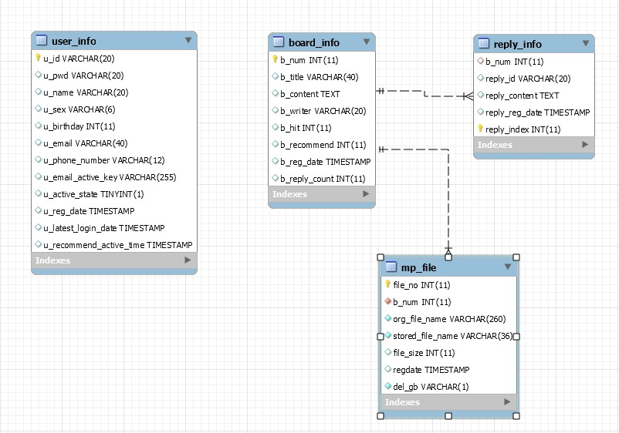
설계 구조 (DB – Table)
06-1
회원
게시판
댓글
아이디
패스워드
이름
성별
생년월일
이메일
휴대폰 번호
이메일 확인키
아이디 사용가능
최근 로그인 시간
추천 시간
게시판 번호
제목
내용
글쓴이
조회수
추천수
글쓴 시간
댓글수
게시판번호
댓글 아이디
댓글 내용
댓글 작성 시간
댓글 번호
파일
파일번호
게시판번호
원본파일 이름
변경된 파일 이름
파일 크기
파일 등록일
삭제 구분

Slide 10
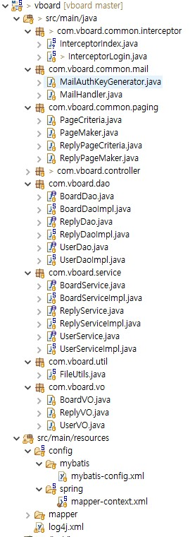
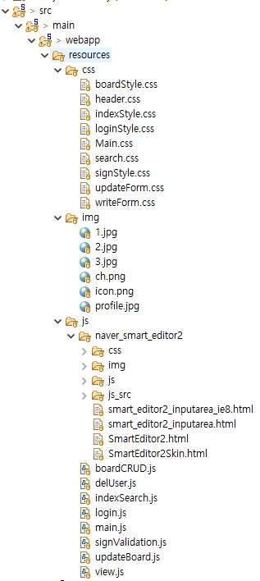
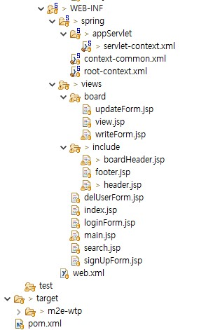


설계 구조 (패키지 구조)
06-2

Slide 11
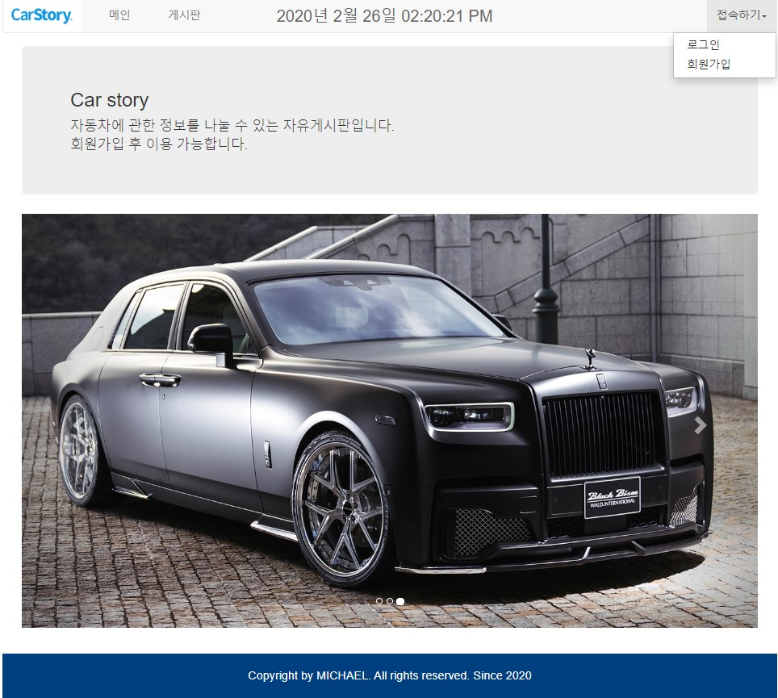
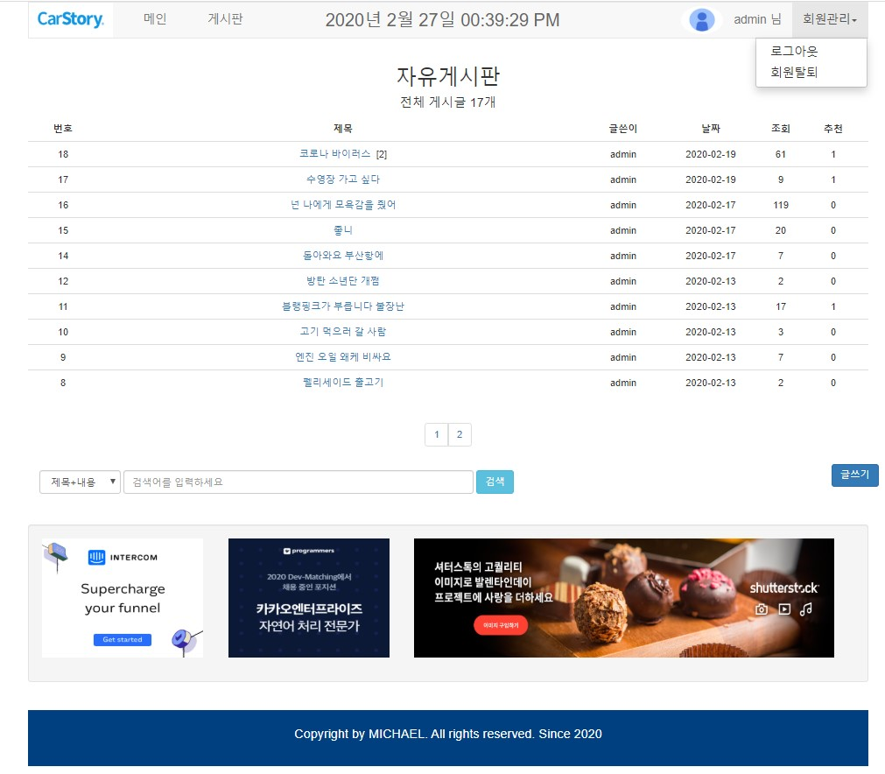
구현 내용 (화면)
07-1
로그인 전 메인화면
로그인 후
게시판 화면

Slide 12
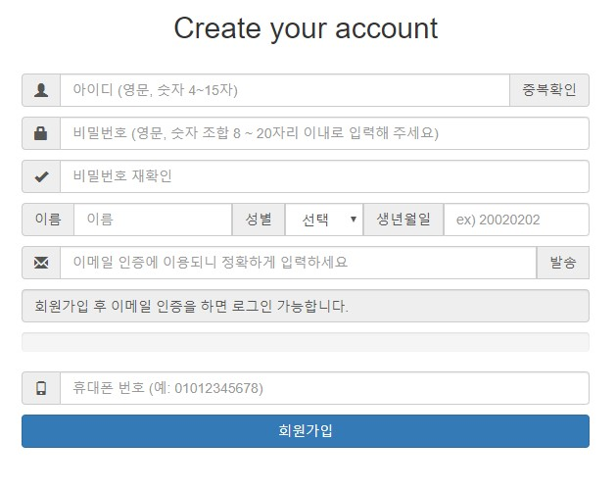
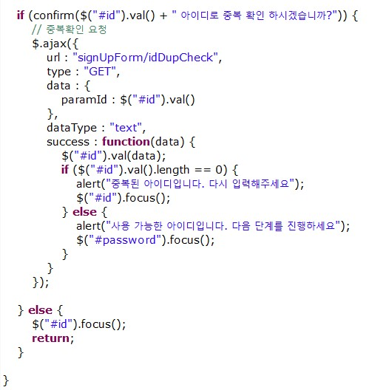
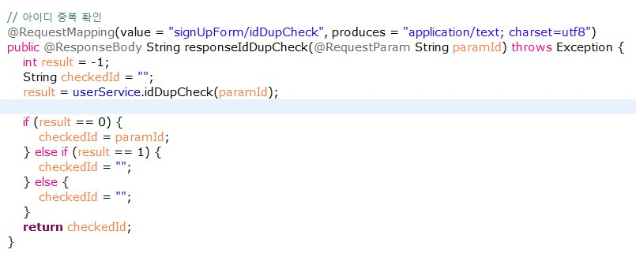
구현 내용 (회원가입 - ID 중복확인)
07-2
UserController
ID 중복확인
입력한 데이터를 자바스크립트에서 URL 요청을 보내 컨트롤러에서 중복 확인 서비스를 처리해 그 결과를 alert 창으로 보여줍니다.

Slide 13
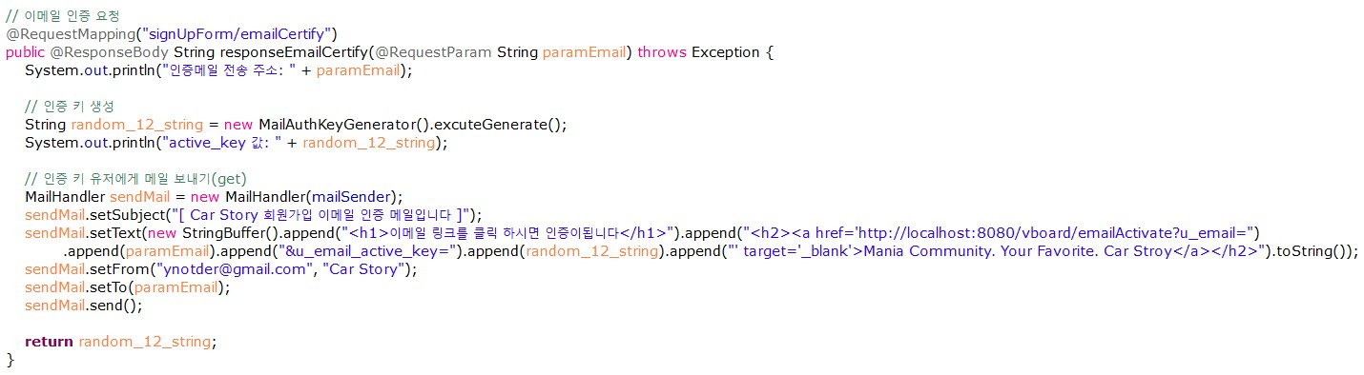
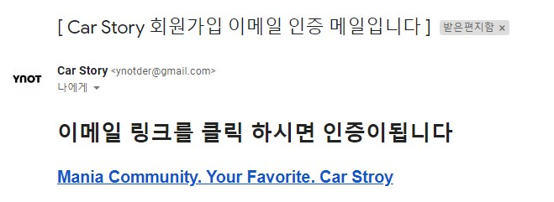
구현 내용 (회원가입 - Email 인증)
07-3
UserController
Email 인증
Email 전송시 입력한 Email로 인증키와 인증링크를 보냅니다.
회원가입 후 인증링크 클릭시 인증이 완료되고 아이디로 로그인 가능합니다.

Slide 14
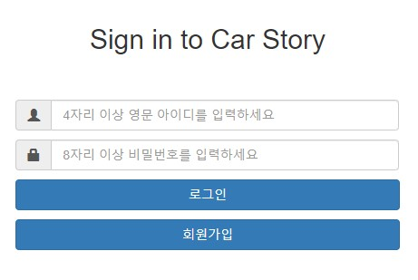
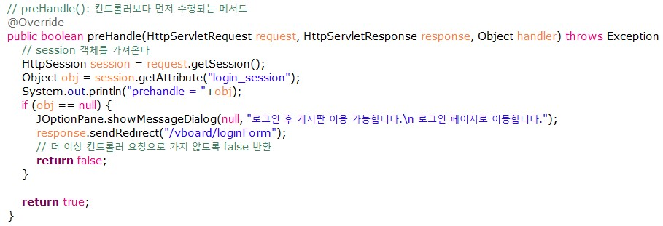
구현 내용 (로그인)
07-4
로그인
로그인한 경우, 로그인 정보를 세션에 저장해서 웹 서버와 네트워크를 연결을 유지 합니다.
로그인 하지 않고 게시판에 접근 할 경우 요청 URL을 IntercepterIndex 에서 로그인 페이지로 보냅니다.
InterceptorIndex

Slide 15
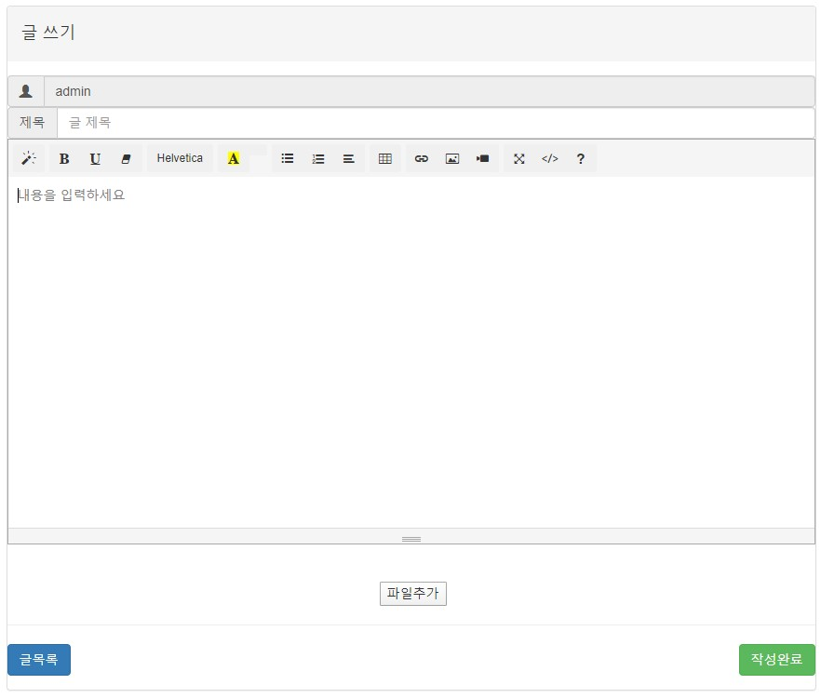
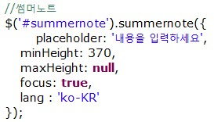
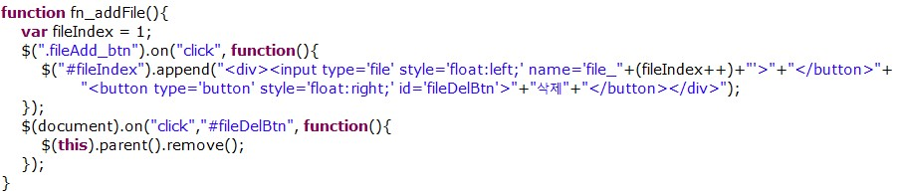
구현 내용 (글쓰기)
07-5
1. 글쓰기
썸머노트는 무료 오픈소스로 웹페이지 게시판에 사용자가 작성할 form인 textarea에 적용할 수 있다.
1
2. 파일 첨부
파일 다중 첨부 가능
2

Slide 16
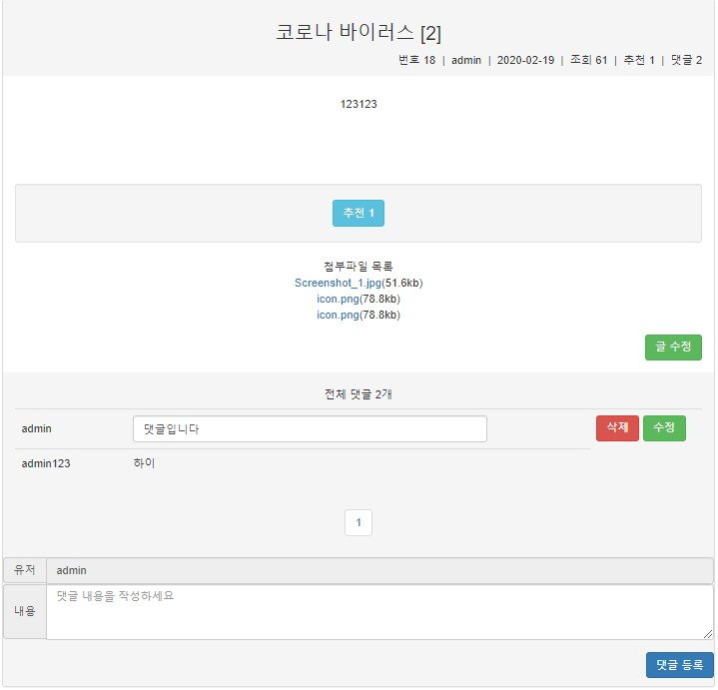
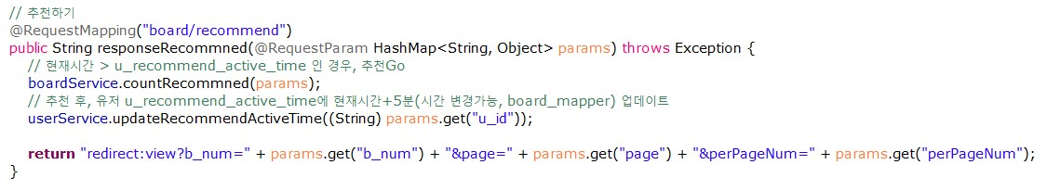
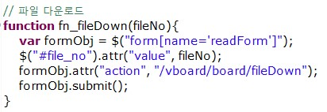
구현 내용 (상세 페이지)
07-6
1. 추천
추천 후 일정 시간 지나야 다시 추천 가능 (alert 창으로 다음 추천 시간 알려줍니다.)
2. 첨부 파일 다운 가능
업로드한 파일 다운로드 가능합니다.
3. 댓글
자기 자신만 댓글 수정 삭제 가능하게 만들었습니다.
댓글도 페이징 처리함.
1
2
3

Slide 17
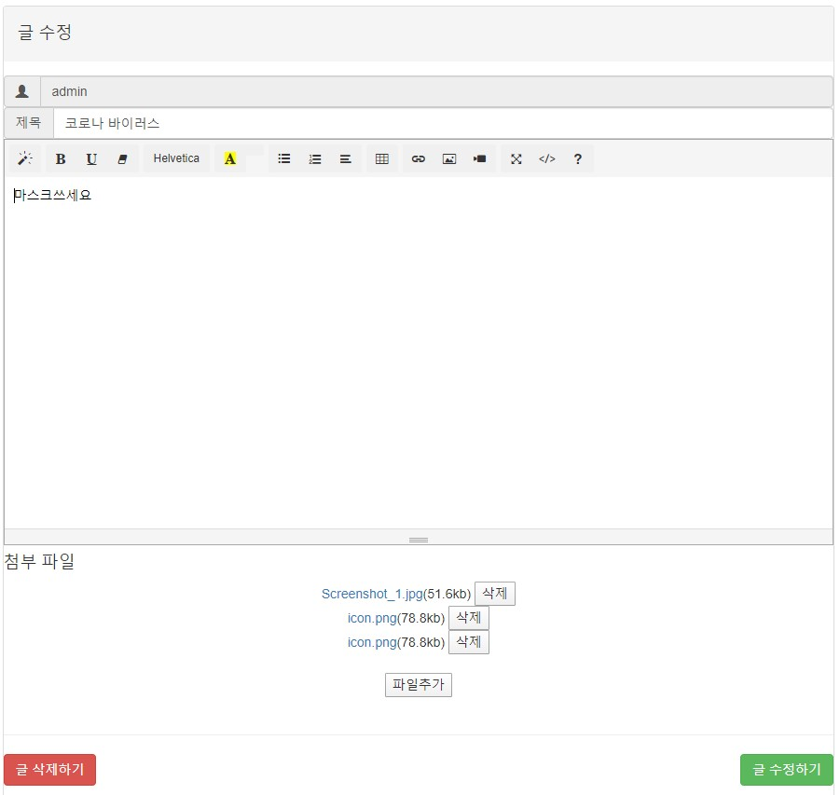
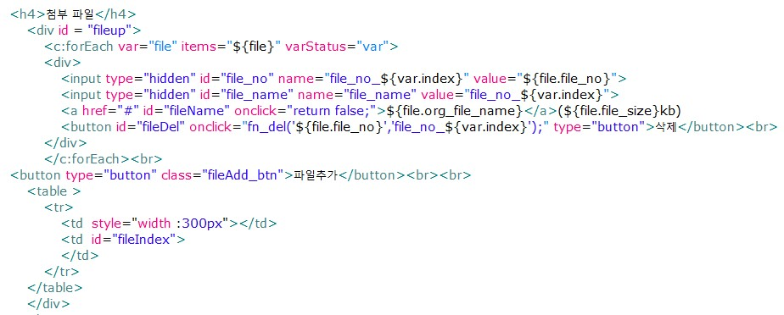
구현 내용 (글수정)
07-7
1.파일수정
기존 글을 썸머노트를 통해 다시 수정 가능합니다.
2. 첨부 파일 수정
업로드한 파일을 삭제하거나 다시 추가 가능합니다.
1
2

Slide 18
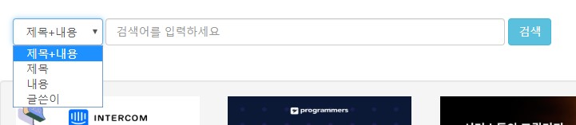
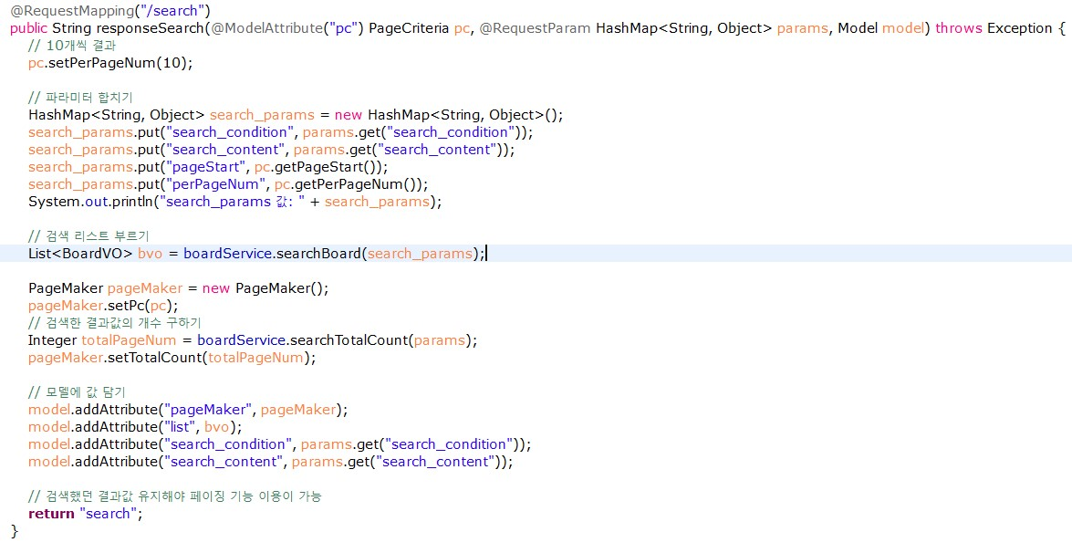
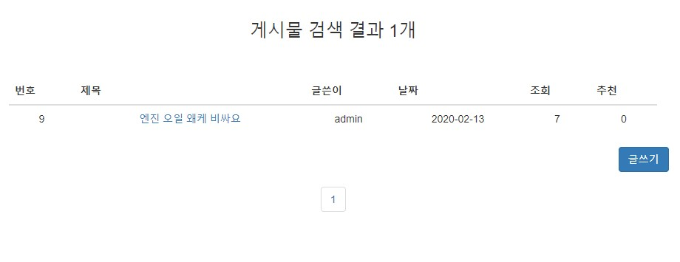
구현 내용 (검색)
07-8
BoardController
1
2
1. 검색창
제목+내용, 제목, 내용, 글쓴이로 선택해서 검색할 수 있습니다.
2. 검색 결과
검색한 내용에 대한 결과 페이지를 화면에 나타냅니다.

Slide 19
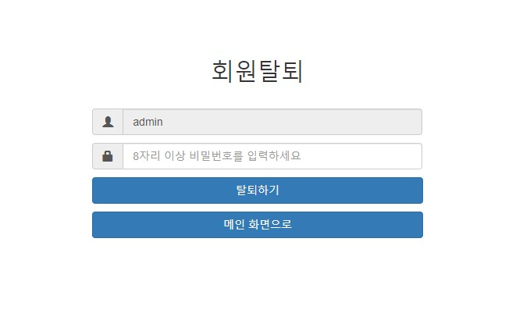
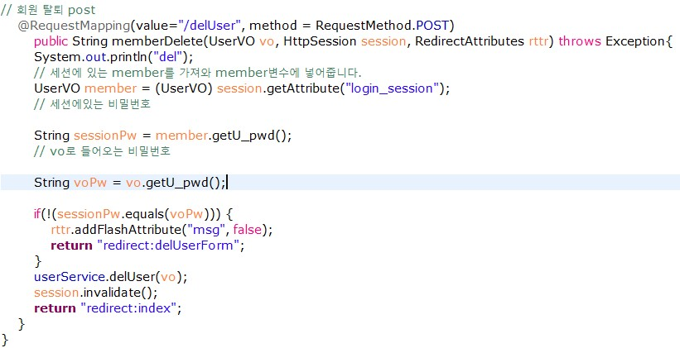
구현 내용 (회원탈퇴)
07-9
Usercontroller
로그인된 회원의 아이디가 자동 불러와지며
읽을수만 있도록 하고 수정 불가
비밀번호를 올바르게 입력했을 시 탈퇴 가능

Slide 20
8. 보완점
스프링으로 처음 만든 SVC 프로젝트
관리자 페이지에서 마이페이지에서 데이터 관리 미흡.
▷ 전체 글, 회원 관리
▷ 자신의 정보 보기와 수정
외부적 연동을 설계해보지 못한 점.
▷ 휴대폰 인증, 네이버 아이디 로그인 등
Github에서 해당 프로젝트 소스코드 확인 가능 합니다
https://github.com/zenithmoon22/vboard.git

